Slide 1
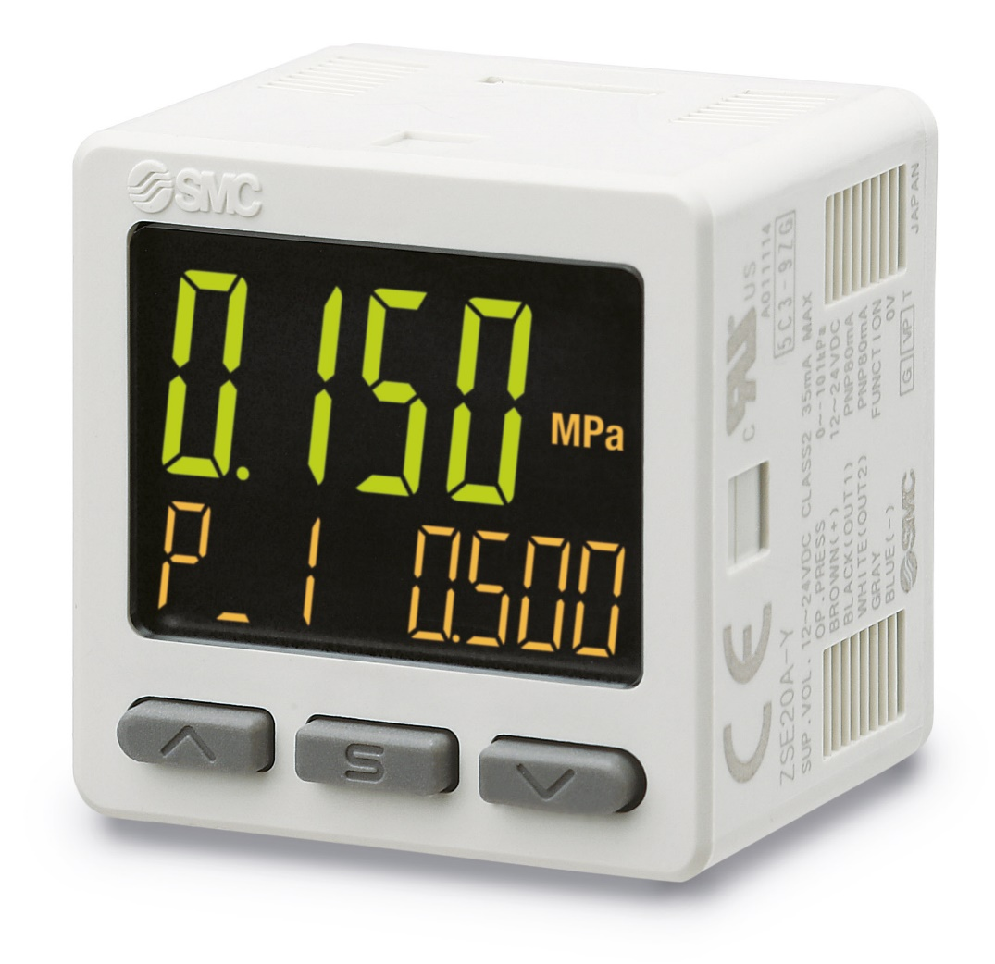
DOCUMENTO DE CAMBIO Serie PSE300A Monitor de sensor con 3 campos de visualización

Slide 2
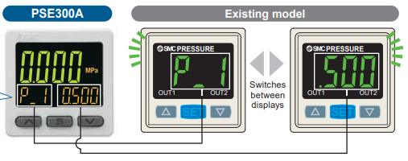
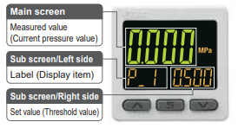
Características mejoradas y beneficios relacionados
Característica
Visualización de ajustes
3 campos de visualización. Permite visualizar simultáneamente el caudal actual y otro valor seleccionable.
Beneficio para el cliente
El elemento y el valor de ajuste se muestran juntos en el display, facilitando la confirmación del elemento visualizado
Más información de un vistazo.
Característica
Posibilidad de cambiar los ajustes mientras se comprueba el valor medido.
Beneficio para el cliente
Configuración flexible.
Cambio entre displays
Pantalla principal
Valor medido (Valor de presión actual)
Pantalla secundaria/Lado izquierdo
Etiqueta
Pantalla secundaria/Lado derecho
Valor de ajuste (Valor umbral)
La pantalla secundaria se puede cambiar pulsando los botones arriba/abajo.
Valor de ajuste OUT1 (Valor umbral)
Valor de ajuste OUT1 (Valor de histéresis)
Valor de ajuste OUT2 (Valor umbral)
Valor de ajuste OUT2 (Valor de histéresis)
Valor inferior
Valor superior

Slide 3
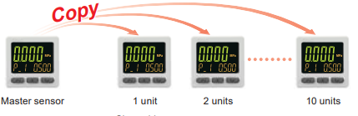
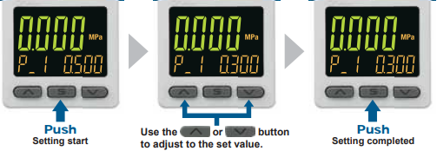
Características mejoradas y beneficios relacionados
Característica
Función de copiado. Los ajustes del sensor maestro se pueden copiar en los sensores esclavos.
Beneficio para el cliente
Instalación rápida y sencilla.
Sensor maestro
1 unidad
2 unidades
10 unidades
Característica
Ajuste sencillo en 3 pasos.
Beneficio para el cliente
Ajuste rápido, sencillo y fácil de usar.
Presionar
Inicio de ajuste
Ajustar el valor de ajuste
Presionar
Ajuste completado
Característica
Función de conmutación NPN/PNP.
Beneficio para el cliente
Reducción del número de artículos y referencias en existencias.

Slide 4
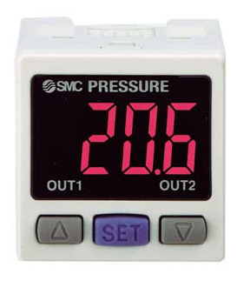
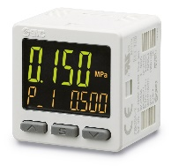
Diferentes especificaciones
Especificaciones estándar
Detalles técnicos
Serie | PSE300 actual | Nueva PSE300A
Imagen
Tensión de alimentación | 12 a 24 VDC ±10 %, fluctuación (p-p) 10 % o menos
Consumo de corriente | 50 mA máx. (consumo de corriente del sensor no incluido) | 35 mA máx.
Precisión del indicador | ±0.5 % fondo de escala ±1 dígito | ±0.5 % fondo de escala ±2 dígitos (± 100 kPa) ±0.5 % fondo de escala ±1 dígito
Repetitividad | ±0.1 % fondo de escala ±1 dígito
Características de temperatura | ±0.5 % fondo de escala (Referencia: 25 ℃)
Especificaciones de salida | Salida de colector abierto NPN o PNP: 2 salidas (tipo de conmutación) | Salida de colector abierto NPN o PNP: 2 salidas (seleccionado mediante referencia)
Histéresis | Variable desde 0
Tipo de entrada | PSE30: Entrada de tensión: 1 a 5 VDC (Impedancia de entrada: 1 MΩ) PSE31: Entrada de tensión: 4 a 20 mA DC (Impedancia de entrada: 100 Ω) | PSE30A: Entrada de tensión: 1 a 5 VDC (Impedancia de entrada: 1 MΩ) PSE31A: Entrada de tensión: 4 a 20 mA DC (Impedancia de entrada: 51 Ω)
Display | Display de 3+1/2 dígitos, LED de 7 segmentos, 2 colores (rojo/verde), Frecuencia de muestreo: 5 veces/s | 3 campos de visualización (pantalla principal, pantalla secundaria x 2), Pantalla principal: rojo/verde, Pantalla secundaria: naranja
Unidad del display | MPa, kPa, Pa, kgf, bar, mmH2O, mmHg, inHg, psi, mbar | MPa, kPa
Protección | IP40
Rango de temperatura de trabajo | En funcionamiento: 0 a 50 ºC, Almacenado: -10 a 60 °C (sin condensación)
Peso (cuerpo) | 30 g (excluyendo el cable para alimentación y salidas) | 25 g (excluyendo el cable para alimentación y salidas)

Slide 5
Detalles técnicos
Dimensiones
Dimensiones generales
Antigua PSE300
A
B
D
F
Prof.: 4
Conector de alimentación/salida
C
Conector del sensor
E
Nueva PSE300A
A
Conector del sensor
C
B
D
F
E
Prof.: 7 o menos
F
Conector de alimentación/salida
A |  | B |  | C |  | D |  | E |  | F
Actual | Nuevo | Actual | Nuevo | Actual | Nuevo | Actual | Nuevo | Actual | Nuevo | Actual | Nuevo
20 | 20 | 31 | 25 | 1.5 | 1.5 | 3 | 2.7 | 8.2 | 7.7 | 30 | 30

Slide 6
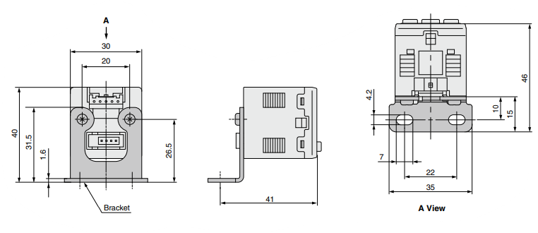
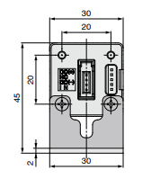
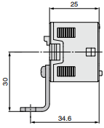
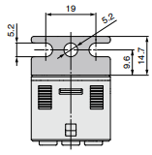
Detalles técnicos
Dimensiones
Fijación
Antigua PSE300
E
G
H
I
A
B
C
D
Nueva PSE300A
E
B
G
H
I
A
C
B
F
D
A |  | B |  | C |  | D |  | E |  | G |  | H |  | I
Actual | Nuevo | Actual | Nuevo | Actual | Nuevo | Actual | Nuevo | Actual | Nuevo | Actual | Nuevo | Actual | Nuevo | Actual | Nuevo
40 | 45 | 1.6 | 2 | 25 | 30 | 41 | 34.6 | 31 | 25 | 4.2 | 5.2 | 10 | 9.6 | 15 | 14.7

Slide 7
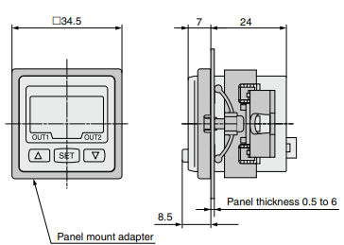
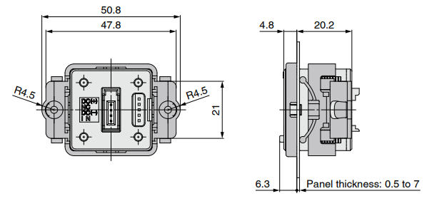
Detalles técnicos
Dimensiones
Adaptador para montaje en panel
Antigua PSE300
A
B
C
D
Nueva PSE300A
A
B
C
D
A |  | B |  | C |  | D
Actual | Nuevo | Actual | Nuevo | Actual | Nuevo | Actual | Nuevo
7 | 4.8 | 24 | 20.2 | 8.5 | 6.3 | Grosor del panel 0.5 a 6 | Grosor del panel 0.5 a 7

Slide 8
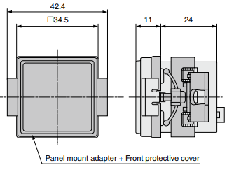
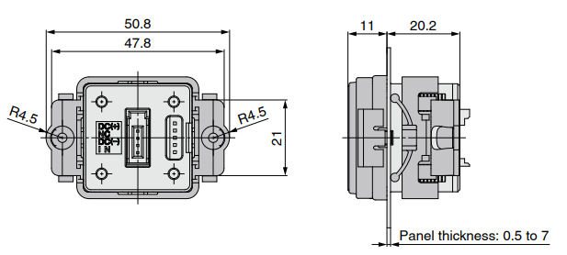
Detalles técnicos
Dimensiones
Adaptador para montaje en panel + Cubierta protectora delantera
Antigua PSE300
A
B
C
Nueva PSE300A
A
B
C
A |  | B |  | C
Actual | Nuevo | Actual | Nuevo | Actual | Nuevo
10.8 | 11 | 24 | 20.2 | Grosor del panel 0.5 a 6 | Grosor del panel 0.5 a 7

